Slide 1
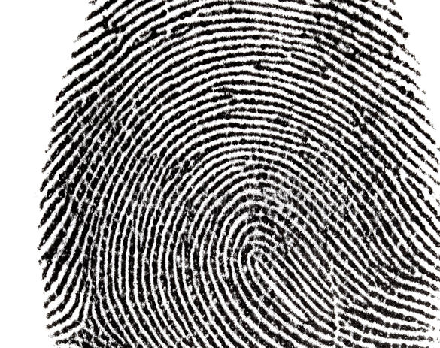
Klasifikacija spola na temelju otiska prsta
Raspoznavanje uzoraka i strojno učenje
Andreja Gojić

Slide 2
Cilj projektnog zadatka
Teorijski opisati neuronske mreže
Objasniti korištene postupke strojnog učenja
Opisati korišteni skup podataka
Opisa ti dobivene rezultate

Slide 3
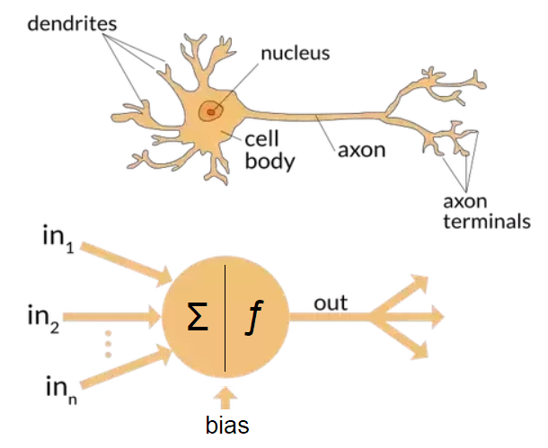
Umjetne neuronske mreže

Slide 4
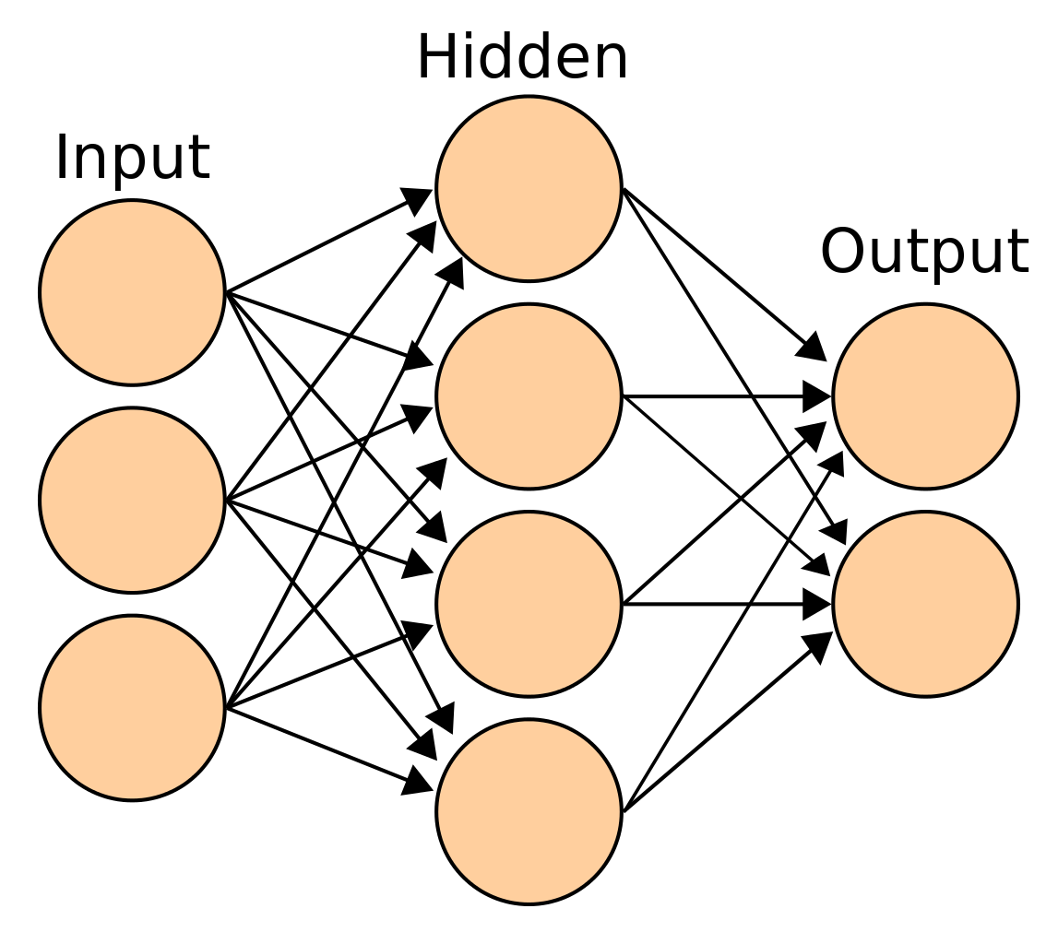
Umjetne neuronske mreže

Slide 5




Korišteni podatci
Real i Altered direktoriji
Altered-Easy, Altered-Medium i Altered-Hard
Altered -> treniranje
Real -> testiranje

Slide 6
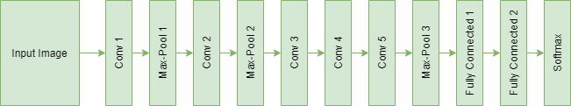
AlexNet

Slide 7
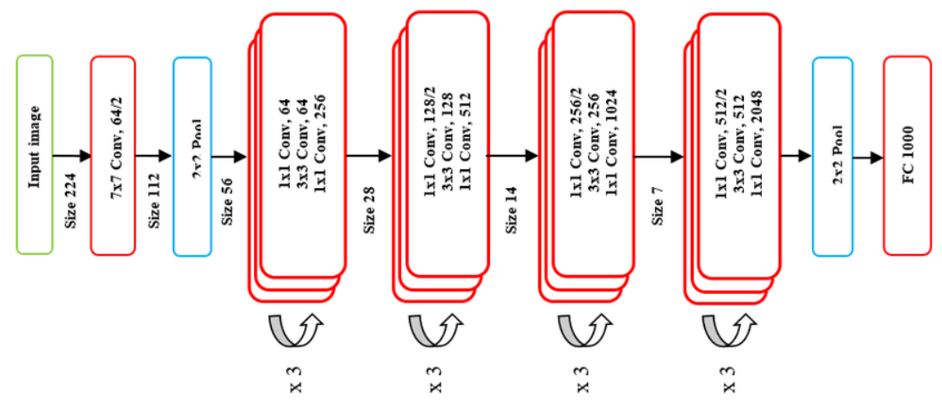
ResNet 50

Slide 8
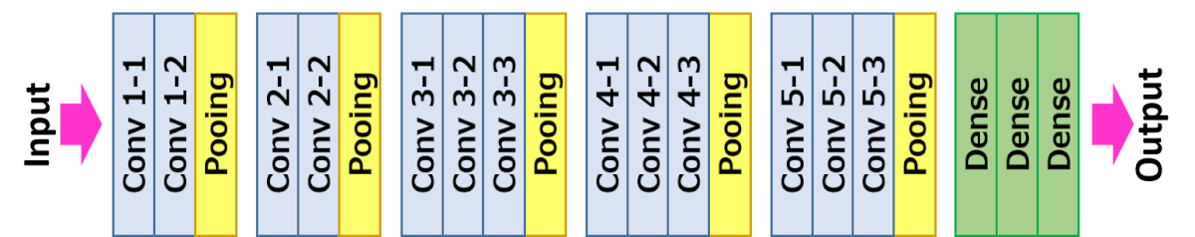
VGG 16

Slide 9
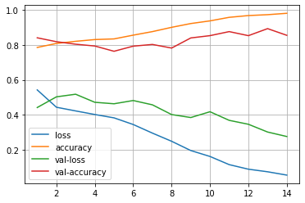
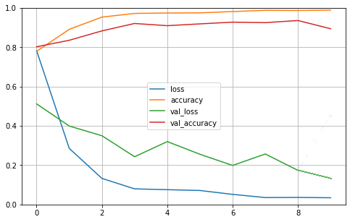
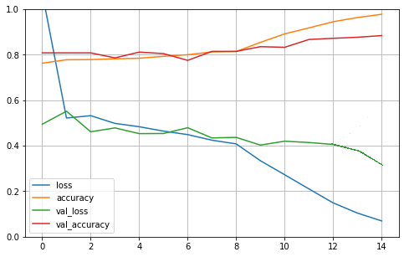
AlexNet
ResNet 50
VGG 16

Slide 10
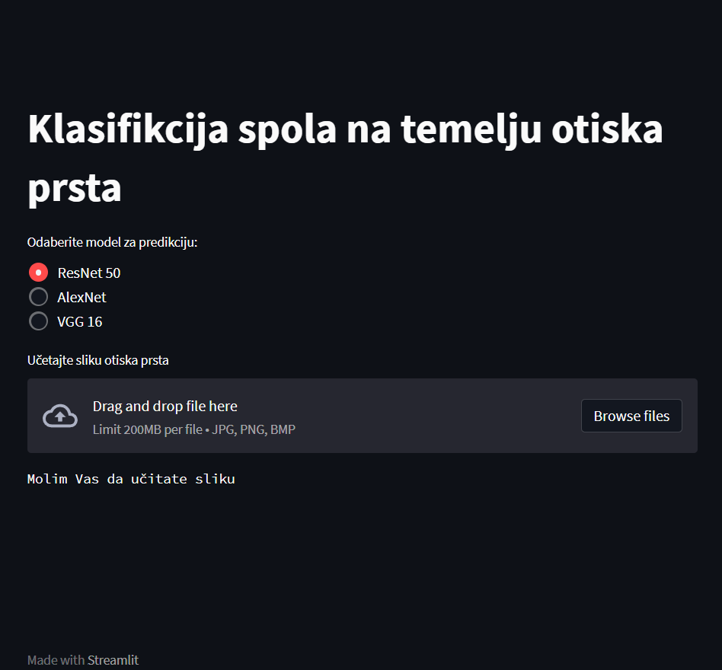
Web aplikacija

Slide 11
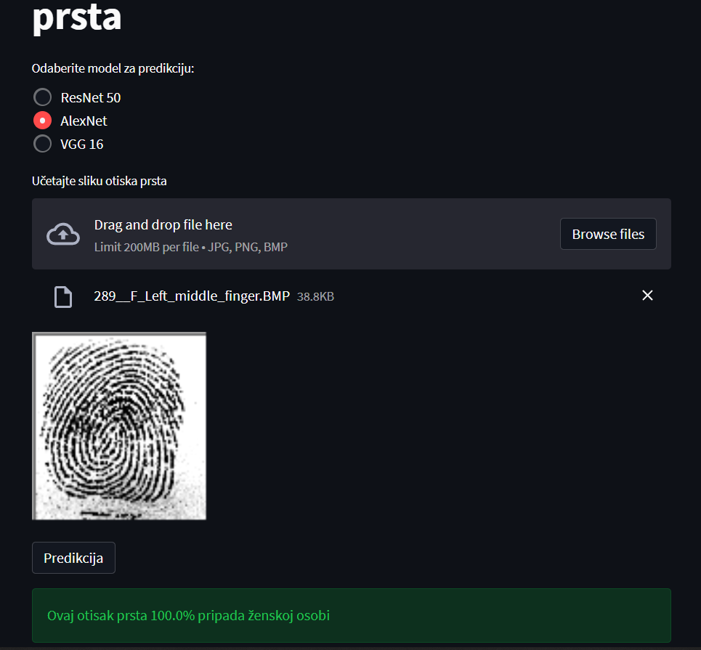
Web aplikacija

Slide 12
Hvala na pažnji!

